Slide 1
Проект «Качественное физическое воспитание
В Казахстане»
Байбеков Максат Талгатович, Руководитель сектора социальных и гуманитарных наук Регионального офиса ЮНЕСКО в Алматы
29 ноября 2023 года, г. Астана

Slide 2
ЮНЕСКО ─ учреждение ООН, уполномоченное продвигать физическое воспитание и спорт через скоординированные, совместные и инклюзивные действия для поддержки всестороннего развития каждого индивидуума

Slide 3
С мая по декабрь 2023 года в Казахстане в рамках Меморандума о взаимопонимании между Министерством просвещения Республики Казахстан и ЮНЕСКО РГКП «Национальный научно-практический центр физической культуры» Министерства просвещения Республики Казахстан был реализован проект «Качественное физическое воспитание в Казахстане»

Slide 4
Целью проекта - продвижение политики Качественного физического воспитания в Казахстане
Проект поддержан Национальной комиссией по делам женщин и семейно-демографической политике при Президенте Республики Казахстан

Slide 5
Что было сделано в рамках проекта?
Этапы разработки Политики качественного физического воспитания в Казахстане
Разработка проекта отчета «Анализ ситуации в сфере физического воспитания в Казахстане», для последующего предметного обсуждения в ходе региональных встреч
Организация и проведение региональных встреч (г. Уральск – 8 октября; г. Алматы – 15 октября; г. Усть-Каменогорск – 22 сентября; г. Шымкент – 25 сентября; г. Актобе – 6 октября)

Slide 6
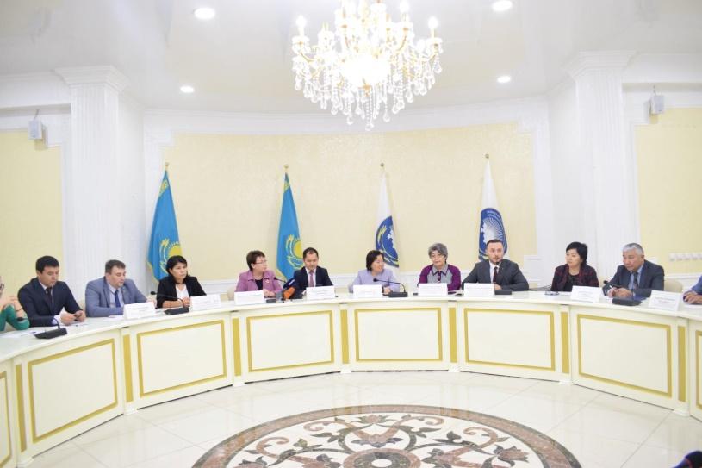
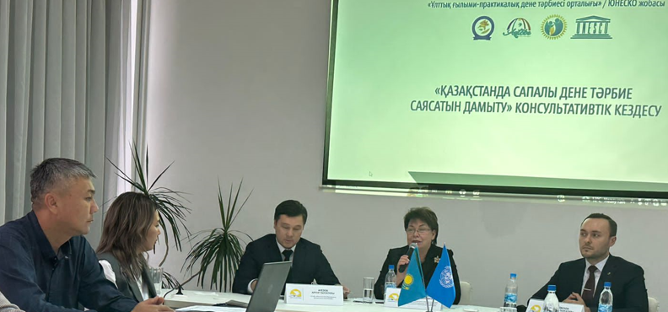
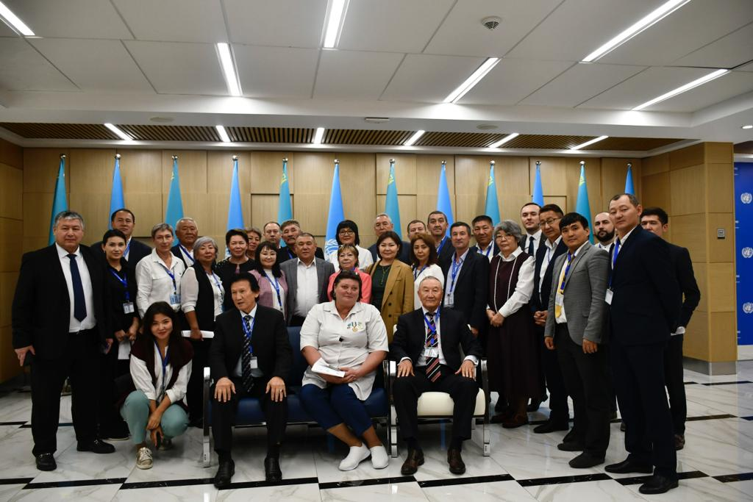
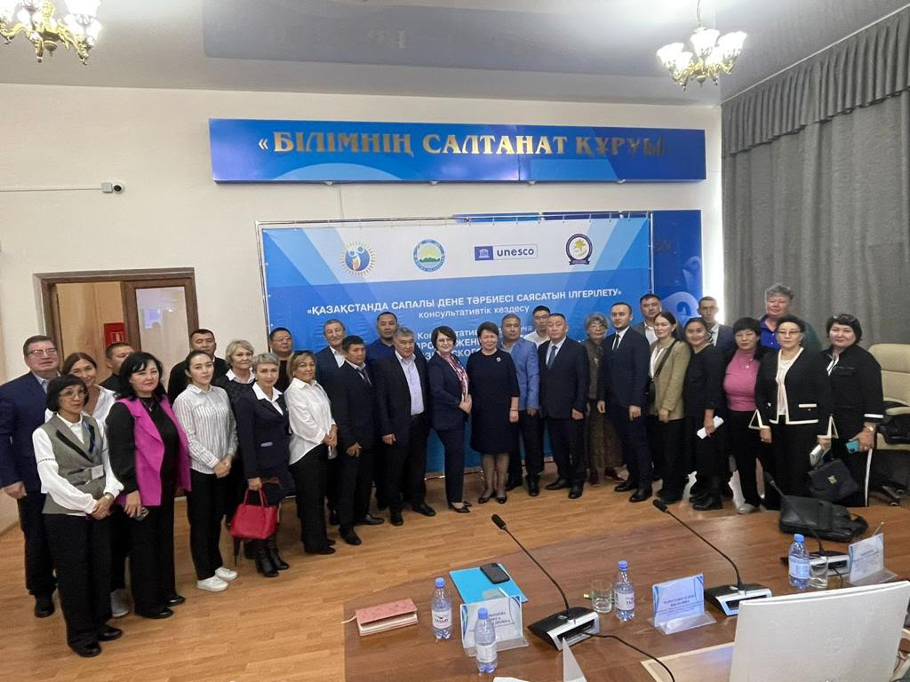
Что было сделано в рамках проекта?

Slide 7
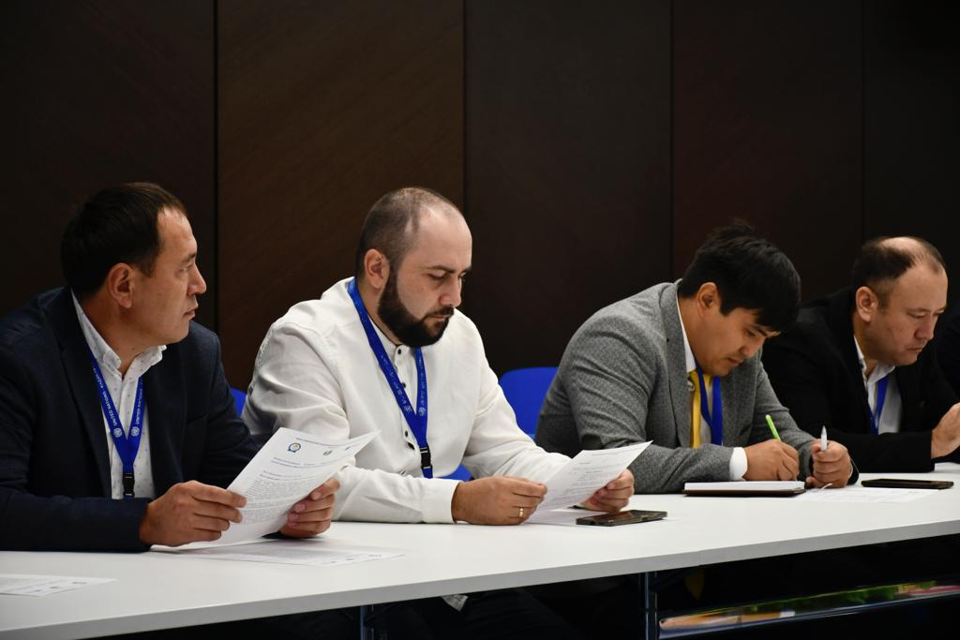
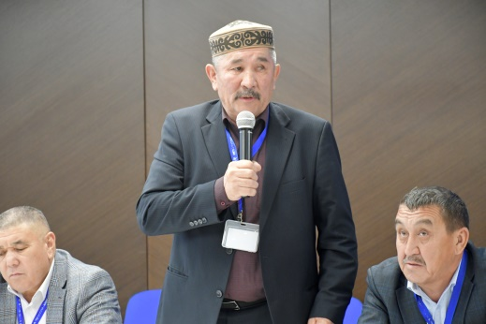
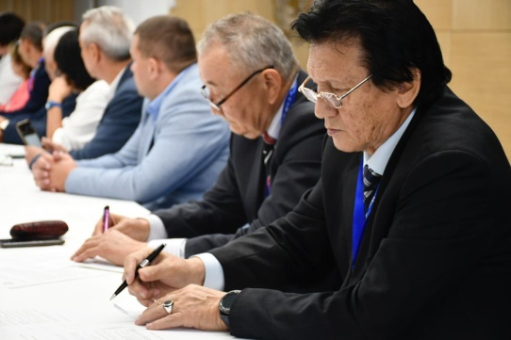
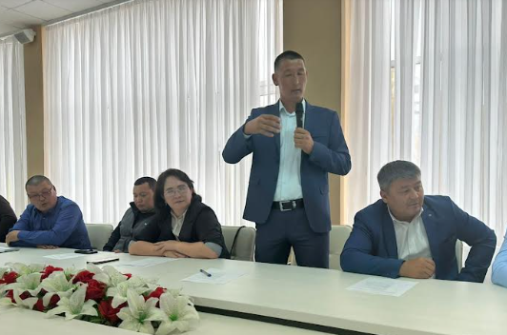
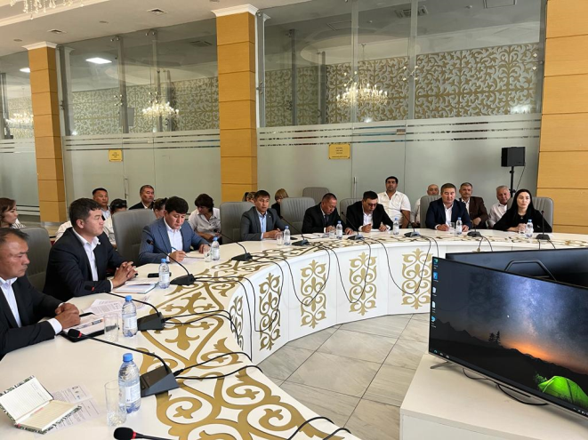
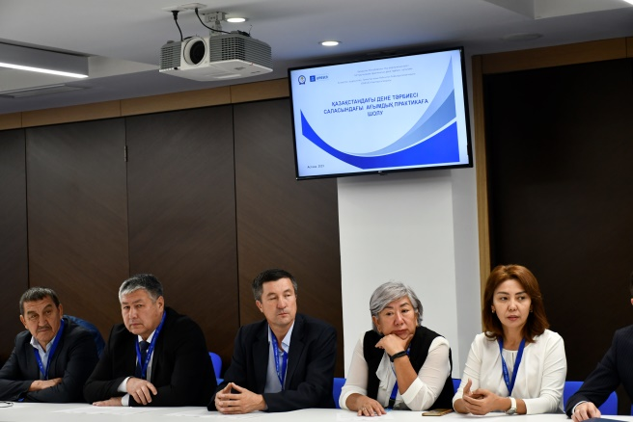
Что было сделано в рамках проекта?

Slide 8
Что было сделано в рамках проекта?
Этапы разработки Политики качественного физического воспитания в Казахстане
В ходе региональных встреч участниками были высказаны проблемные вопросы в сфере физического воспитания, некоторые из них:
Физическая культура (ФК) – единственный предмет в школе, по которому нет учебников в Казахстане и учителям ФК вынуждены использовать устаревшую методическую литературу и учебные пособия
слабая материально-техническая база в сфере ФК, а именно нетодостаточное финансирование
отсутствие анализа выявленных недостатков и эффективных программ по их устранению

Slide 9
Что было сделано в рамках проекта?
Этапы разработки Политики качественного физического воспитания в Казахстане
В ходе региональных встреч участниками были высказаны проблемные вопросы в сфере физического воспитания, некоторые из них:
высокий показатель детского травматизма на уроках физической культуры
недостаточное внимание физиологическим особенностям мальчиков и девочек
нет взаимодействия между Министерством МП и Министерством ВОН

Slide 10
Что было сделано в рамках проекта?
Этапы разработки Политики качественного физического воспитания в Казахстане
В ходе региональных встреч участниками были высказаны проблемные вопросы в сфере физического воспитания, некоторые из них:
отсутствие предмета «Теория ФК» и курсов повышения квалификации для вузовских преподавателей
отсутствие мотивации у детей к посещению вариативных часов
отсутствие анкетирования учащихся с целью выяснения интересов по видам спортивных занятий

Slide 11
Что было сделано в рамках проекта?
Этапы разработки Политики качественного физического воспитания в Казахстане
В ходе региональных встреч участниками были высказаны проблемные вопросы в сфере физического воспитания, некоторые из них:
отсутствие мониторинга качества спортивной инфраструктуры и ее нормативное обеспечение
отсутствие фундаментальных и социологических исследований по проблемам школьной физической культуре
отсутствует методическое обеспечение для инклюзии

Slide 12
Что было сделано в рамках проекта?
Этапы разработки Политики качественного физического воспитания в Казахстане
В ходе региональных встреч участниками были высказаны проблемные вопросы в сфере физического воспитания, некоторые из них:
проведение тендеров на приобретение инвентаря не продвигает, а тормозит оснащение и снижает качество проведения уроков
низкий уровень подготовки кадров
слабое учебно-методическое обеспечение предмета ФК, в том числе адаптивной физкультуры для детей с коррекционными нарушениями

Slide 13
Что было сделано в рамках проекта?
Политика качественного физического воспитания в Казахстане разработана на основе «Анализа ситуации в сфере физического воспитания в Казахстане»
https://nnpcfk.kz/index.php/ru/yuneskoo

Slide 14
Байбеков Максат Талгатович
m.baibekov@unesco.org

